Slide 1
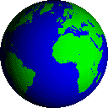
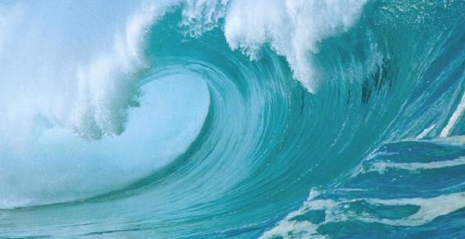
Geograﬁya
6-
sinf
Mavzu: Dunyo okeani va uning qismlari. Dunyo okeani tubining
geologik tuzilishi, relyefi

Slide 2
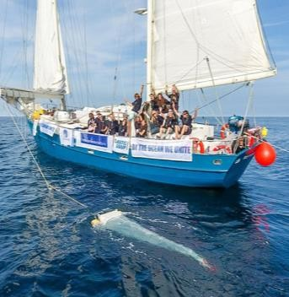
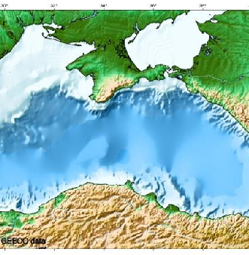
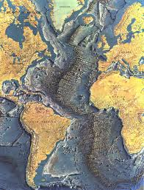
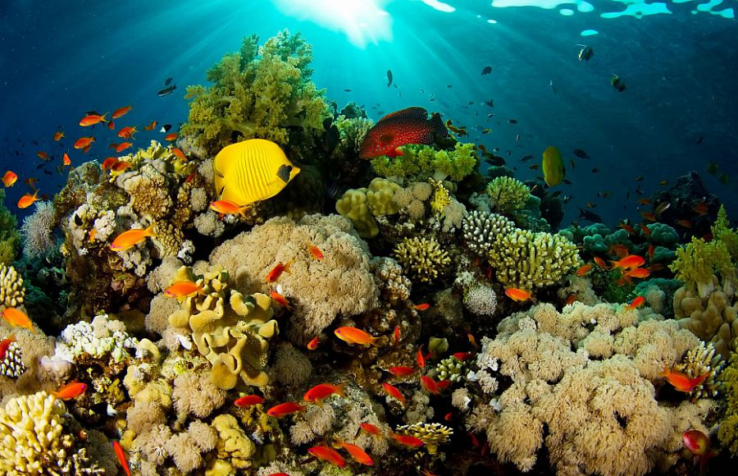
O‘rganamiz …
Dunyo okeani
tushunchasi va o‘rganilish tarixi
Dunyo okeanining
qismlari
Dunyo okeani tubining
geologik tuzilishi
Dunyo okeani tubi relyefi

Slide 3
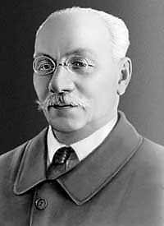
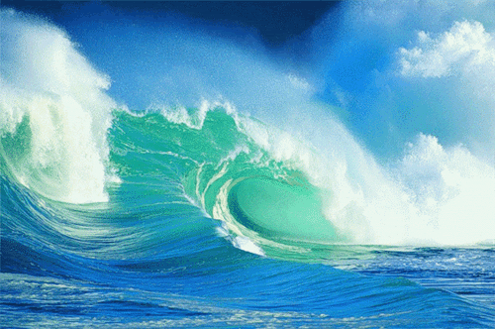
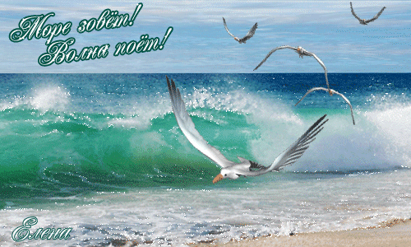
Dunyo okeani
Olimlarning fikricha, “okean” atamasi yunoncha “qirg‘oqsiz dengiz”, “Yerni aylanib oquvchi buyuk daryo”, degan ma’nolarni anglatadi.
“Dunyo okeani” atamasini rus olimi Yuliy Mixaylovich Shokalskiy
1917- yilda
fanga kiritdi.

Slide 4
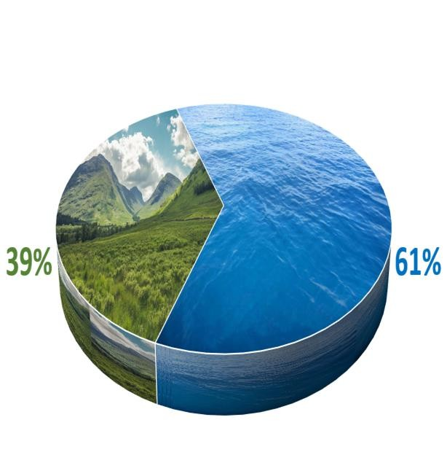
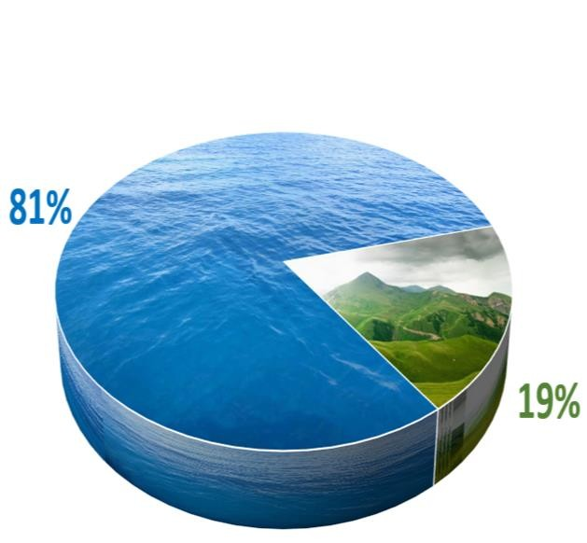
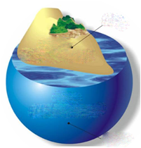
Dunyo okeani maydoni
Shimoliy yarimshar
Quruqlik
29%
149 mln km²
71%
361 mln km²
Okean
Janubiy yarimshar

Slide 5
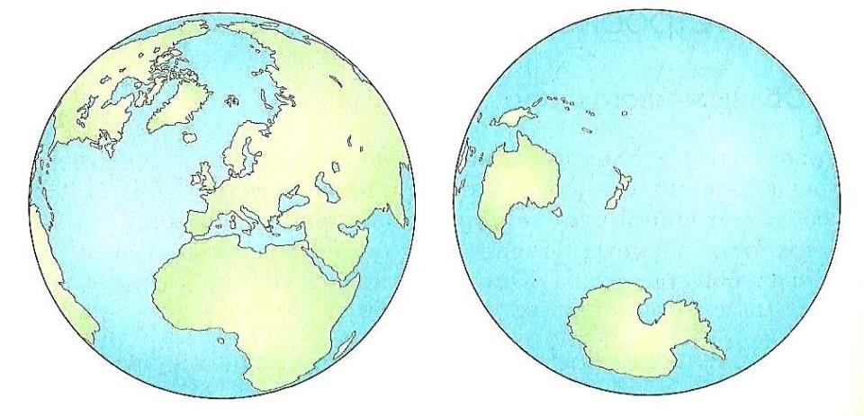
Okeanlar yarimsharida Yer yuzining
90,5 %ini suv qoplagan.
Materiklar yarimshari
Okeanlar yarimshari

Slide 6
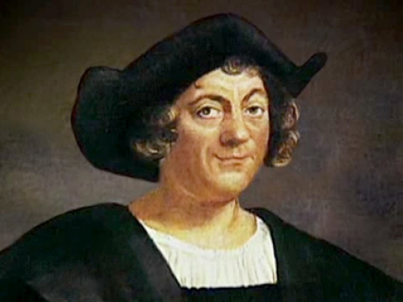
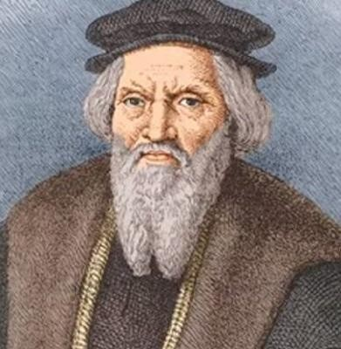
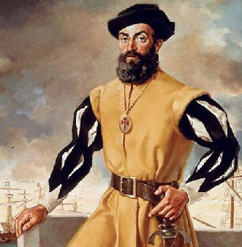
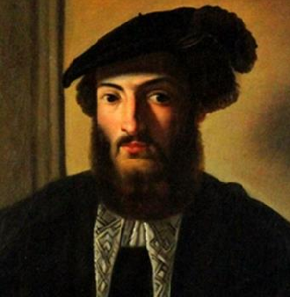



Dunyo okeanining o‘rganilish tarixi
Xristofor Kolumb
Jon Kabot
Vasko da Gama
Amerigo Vespuchchi
XV asrning ikkinchi yarmi – XVII asrning birinchi yarmida okeanlarni tadqiq etganlar.

Slide 7
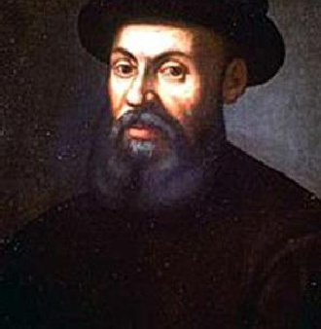
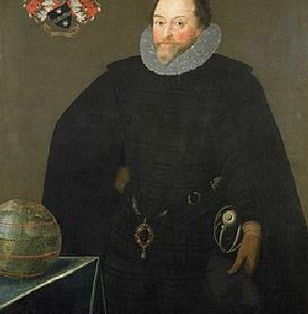
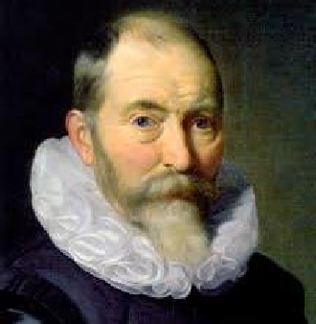
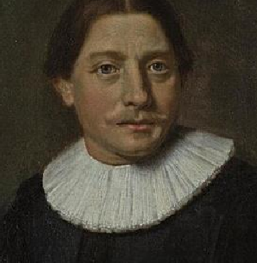



Dunyo okeanining o‘rganilish tarixi
Fernan Magellan
Fransis Dreyk
Villyam Yanszon
Abel Tasman
XV asrning ikkinchi yarmi – XVII asrning birinchi yarmida okeanlarni tadqiq etganlar.

Slide 8
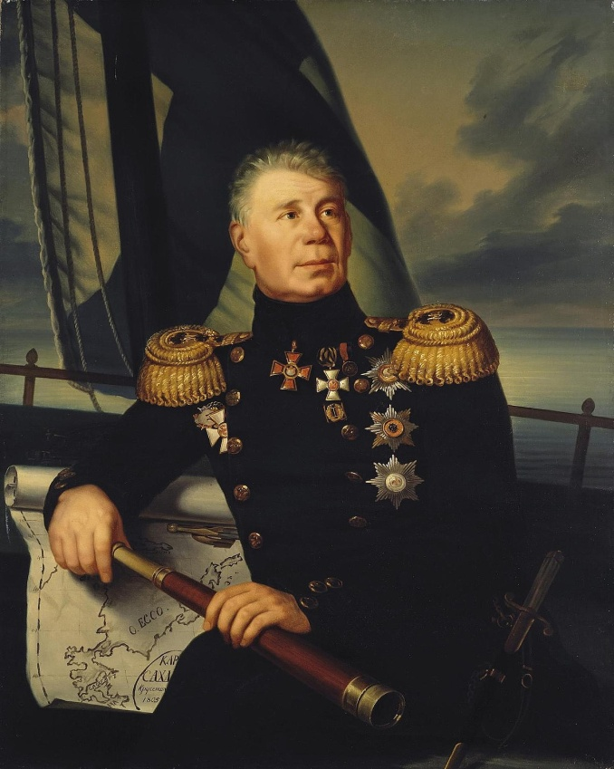
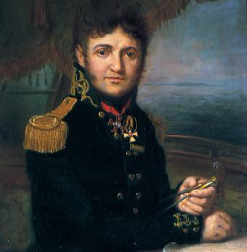
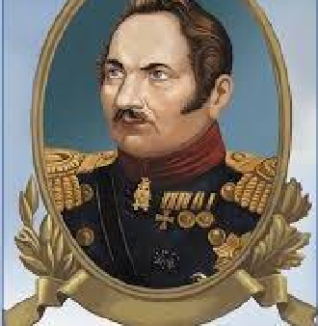
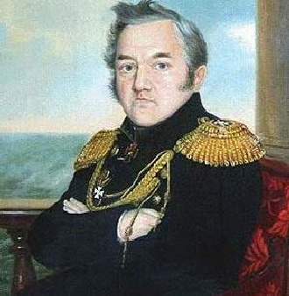
Dunyo okeanining o‘rganilish tarixi
Ivan Kruzenshtern
Yuriy Lisyanskiy
Faddey Bellinsgauzen
Mixail Lazarev
XVII – XIX asrlarda Dunyo okeanini tadqiq etganlar.

Slide 9
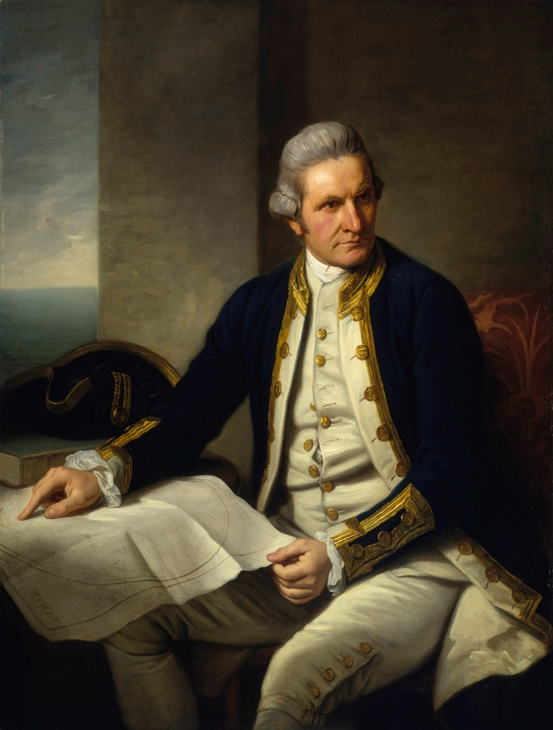
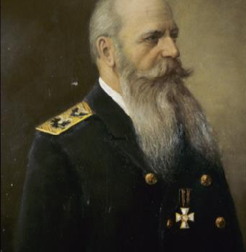
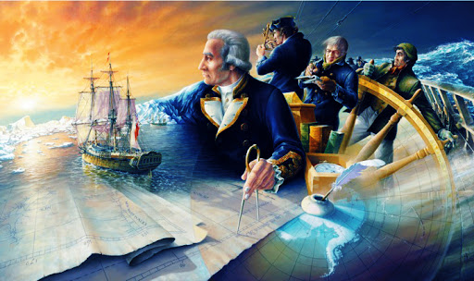
Dunyo okeanining o‘rganilish tarixi
Jeyms Kuk
Stepan Makarov
XVII — XIX asrlarda okeanni tadqiq etish ilmiy yondashuv asosida olib borildi.

Slide 10
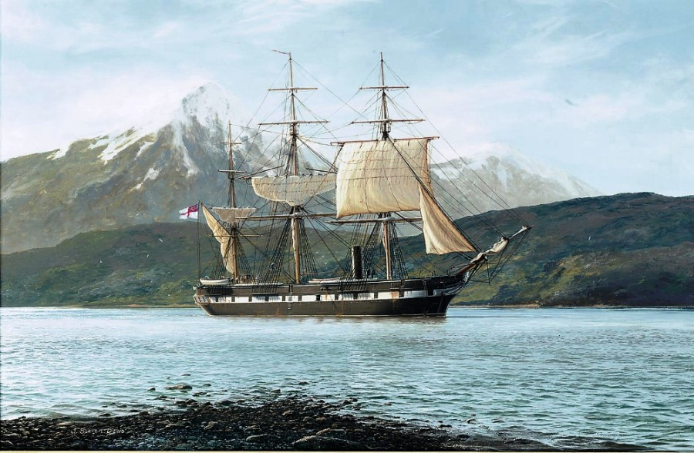
Dunyo okeanining o‘rganilish tarixi
“Chellenjer”
kemasi a’zolari Dunyo okeani geografiyasi
uchun eng zarur ma’lumotlar to‘pladi. “Chellenjer” ekspeditsiyasi natijalari okeanografiya
faniga asos soldi.

Slide 11
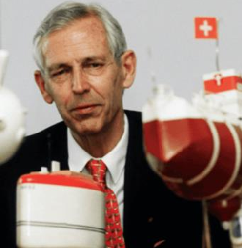
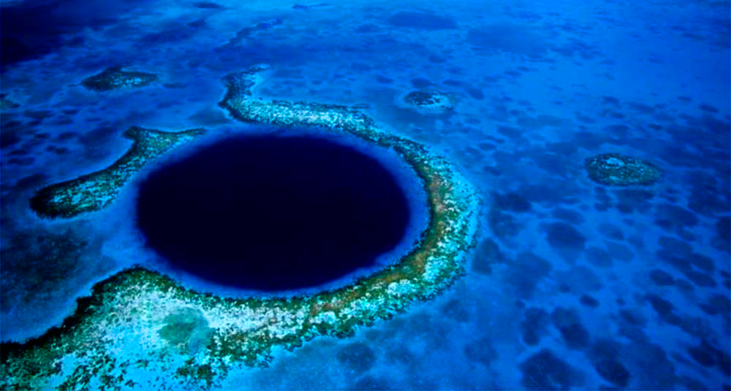
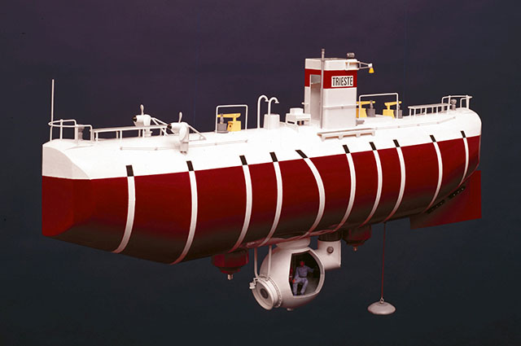
Dunyo okeanining o‘rganilish tarixi
XX asrdan boshlab maxsus dengiz tashkilotlari tuzilib, Dunyo okeanini xalqaro hamkorlik asosida o‘rganish ishlari tashkil etildi. 1920-yildan keyin okean suvlari chuqurlik bo‘yicha o‘rganila boshlandi. 1960-yilda Jan Pikar Mariana cho‘kmasini zabt etdi.

Slide 12
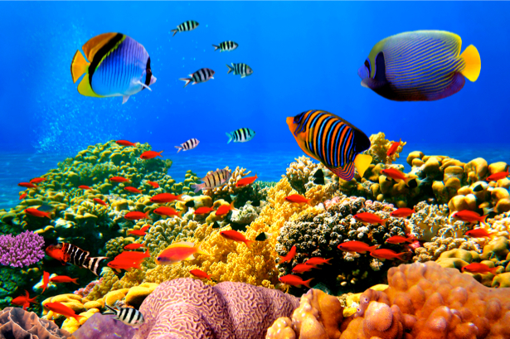
Okeanlar
Okeanlar
Okeanlar
bir-biridan geografik o‘rni, geologik tuzilishi, biologik xususiyatlari bilan farq qiladigan
bir butun tabiat komplekslaridir.

Slide 13
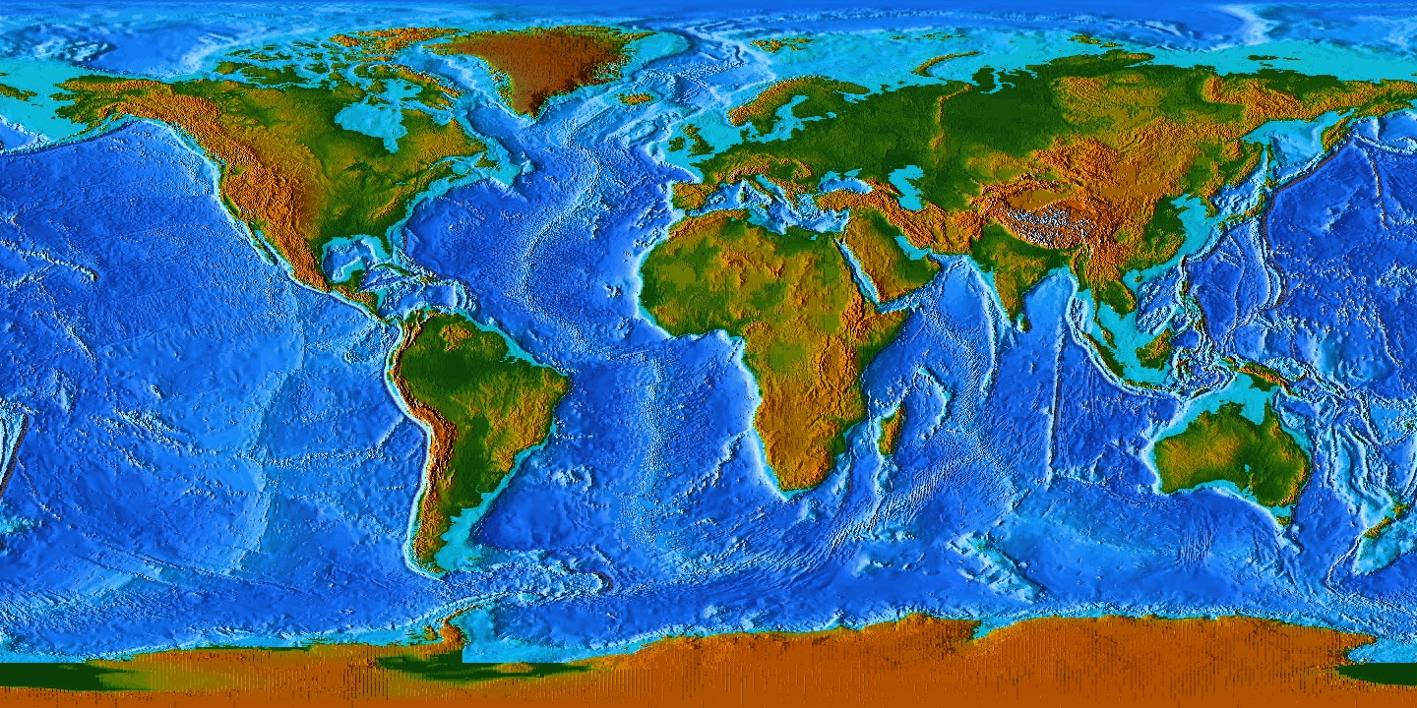
Dunyo okeani
Dunyo okeani
Shimoliy Muz okeani
Tinch
okean
Atlantika okeani
Hind
okeani

Slide 14
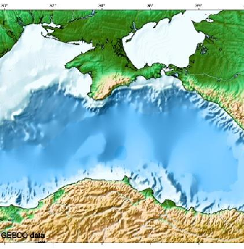
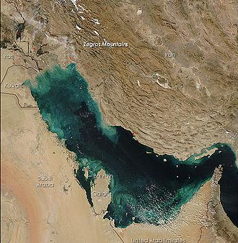
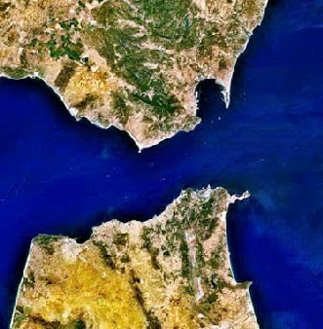
Dunyo okeanining qismlari
Dengizlar
Qo‘ltiqlar
Bo‘g‘izlar

Slide 15
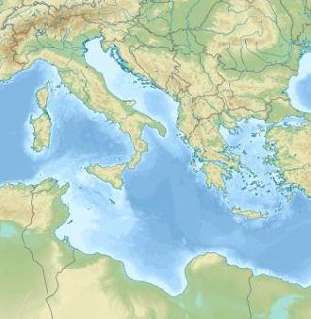

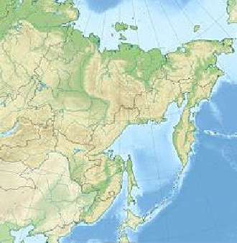


Dengizlar
Dengizlar Dunyo okeanidan quruqlik yoki orollar, yarimorollar va suvosti relyefining ko‘tarilgan joylari bilan ajralib turadi.
Materiklar orasidagi dengizlar
Materik ichkarisidagi dengizlar
Chekka dengizlar

Slide 16
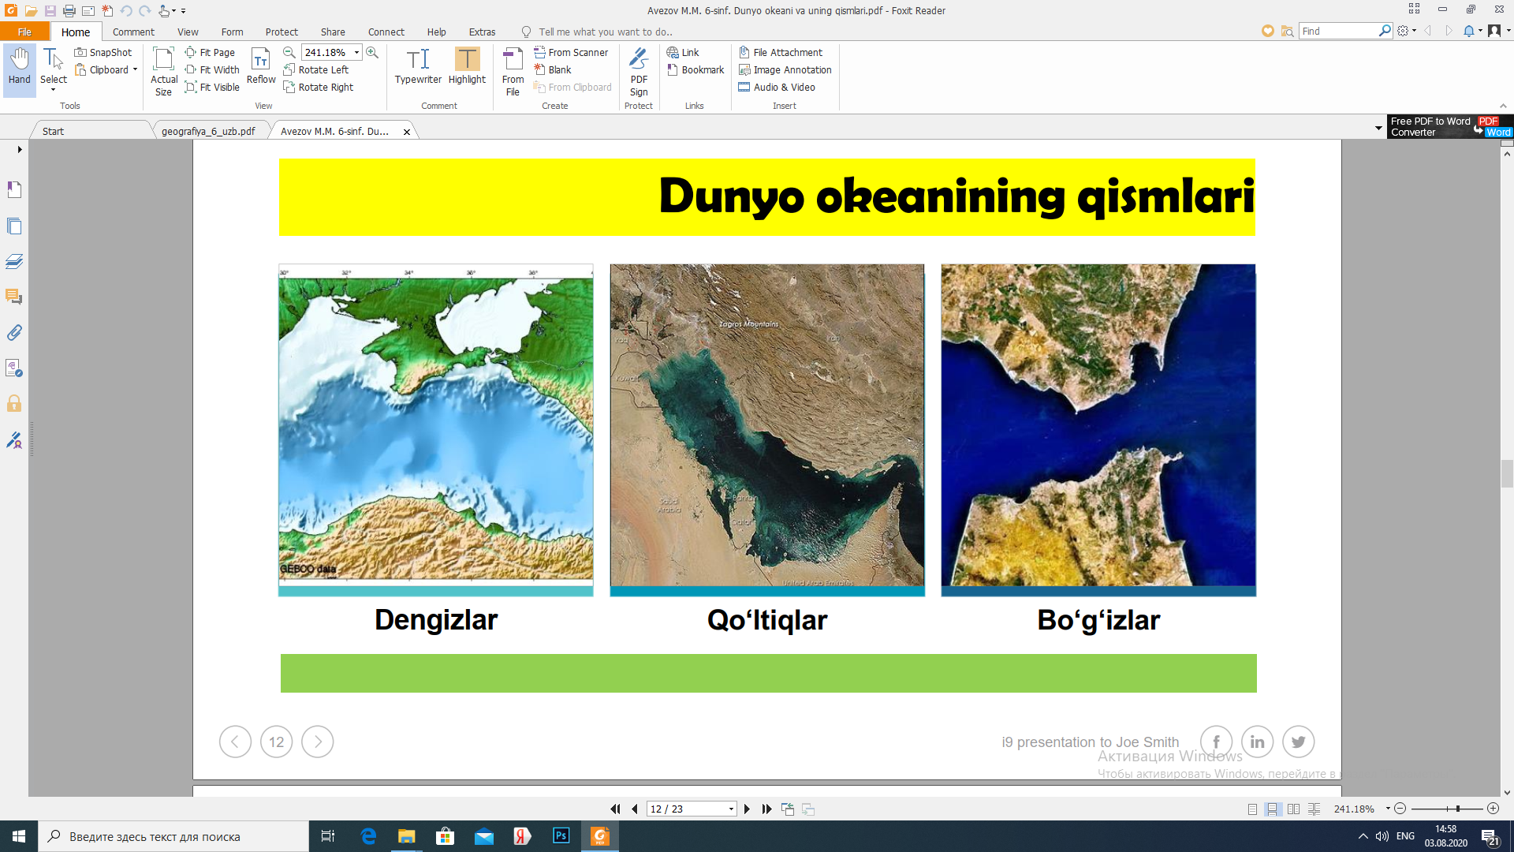
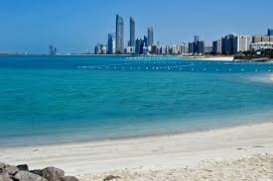
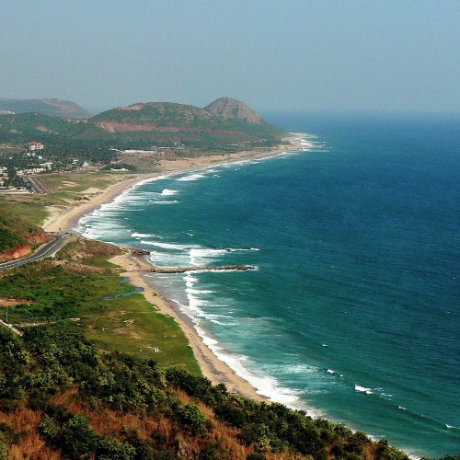
Qo‘ltiqlar
Qo‘ltiqlar
Okeanning (dengiz yoki ko‘lning) quruqlik ichkarisiga kirib turgan
qismi qo‘ltiq
deb ataladi. Bengaliya, Meksika, Gudzon, Katta Avstraliya, Alyaska kabi qo‘ltiqlar
eng katta qo‘ltiqlardir.

Slide 17
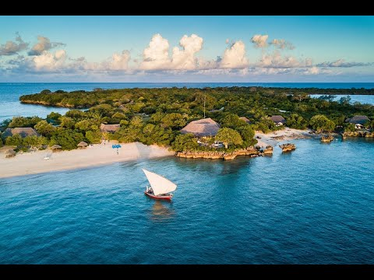
Bo‘gizlar
Okeanlarni (dengiz yoki ko‘llarni)
bir-biri bilan qo‘shib turadigan kambar suv bo‘g‘iz deyiladi. Bularga Dreyk, Gibraltar, La-Mansh bo‘g‘izlari misol bo‘ladi.

Slide 18
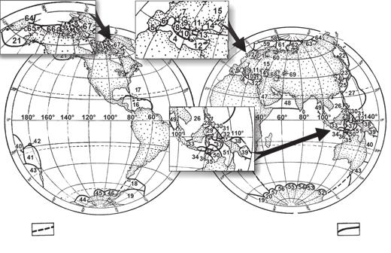
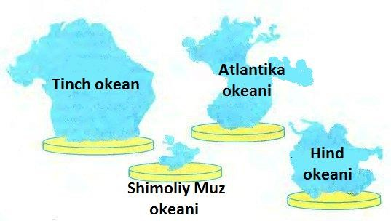
Dunyo okeani
Dunyo okeanini birinchi bo‘lib niderlandiyalik olim Bernxard Varenius 1650-yilda beshta okeanga ajratgan.
Hozirgi kunda olimlar tomonidan
4 ta okean ajratiladi.

Slide 19
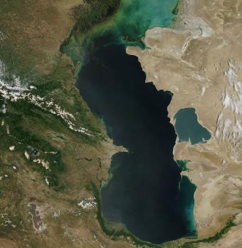
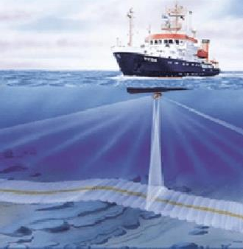
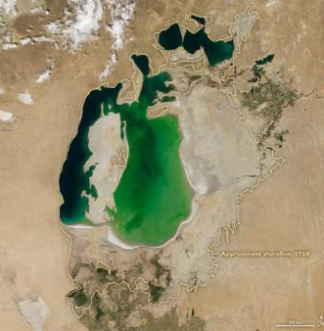
Dunyo okeanining qismlari
Dunyo okeanida jami 67 ta, quruqlikda esa
2 ta dengiz ajratilgan.
Kaspiy dengizi
Orol dengizi

Slide 20
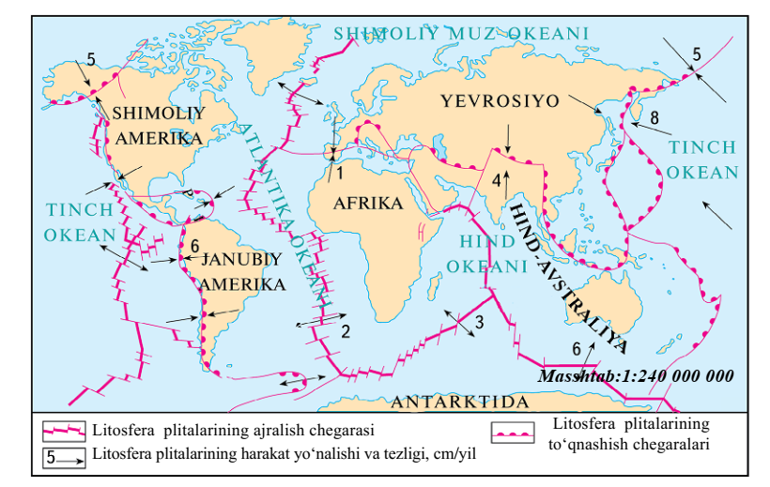
Geologik tuzilishi
Dunyo okeani tubi yirik litosfera plitalaridan tashkil topgan.
Lekin ular materiklar bilan birga yaxlit litosfera plitalarini tashkil etganligi uchun materiklar nomi bilan ataladi.
Faqat Tinch okean
tubi mustaqil litosfera plitasi tariqasida ajratiladi.

Slide 21
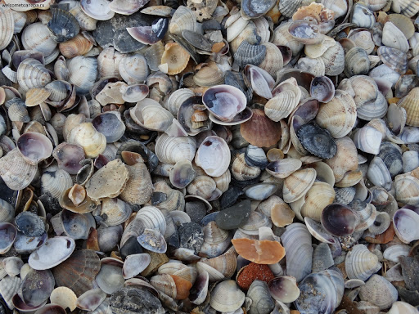

Geologik tuzilishi
Okean tublarida daryo, dengiz to‘lqinlari va oqimlari, shamol, aysberglar keltirgan yotqiziqlar, hatto organizmlar va kosmik changlar cho‘kindi jinslar qatlamini hosil qiladi.
Terrigen, ya’ni vujudga kelishiga ko‘ra quruqlik bilan bog‘liq cho‘kindilar qirg‘oq yaqinida bo‘ladi.
Terrigen yotqiziqlar Dunyo okeanining 25% ini qoplaydi.
Okean tagi esa nobud bo‘lgan dengiz organizmlari qoldiqlaridan hosil bo‘lgan cho‘kindilar, ya’ni okean loyqasi bilan qoplangan.

Slide 22

Okean tubi relyefi
Orollar
Materik
sayozligi
O‘rta okean tizmalari
Materik
yonbag‘ri
Okean
tagi
Materik
etagi
Chuqur cho‘kmalar

Slide 23

Dunyo okeani
O‘rta okean tog‘ tizimining umumiy uzunligi 60 ming km dan ortiq bo‘lib,
u barcha okeanlarni
kesib o‘tgan
va bir qancha tarmoqlarga bo‘lingan.

Slide 24

Dunyo okeani
Dunyoning tabiiy xaritasida beshta havzani ajratish mumkin.
Ular Tinch, Atlantika, Hind, Shimoliy Muz okeani havzalari va berk havzalardir.
Daryo qaysi havzaga o‘z suvini quysa, o‘sha havzaga tegishli bo‘ladi.

Slide 25
Mustaqil bajarish uchun topshiriq:
Darslikning 32-36-sahifalaridagi 13-14-mavzularni o‘qish.
Savollarga javob yozish.
Okean, dengiz, qo‘ltiq, bo‘giz nomlarini (4 tadan) yozuvsiz xaritaga tushirish.

Slide 26


Mustaqil bajarish uchun topshiriq:
Quyida berilgan sonlar yoniga ularga mos dengizlar nomini yozing:

